Slide 1


Projet 9 : Optimisez un backend Apex
Valentin Trouillet

Slide 2
SOMMAIRE
1 : Présentation
2 : Apex
Conventions de Nommage
Limites
Batch & Triggers
Déploiement & Tests
4 : Controleur MyTeamOrdersController
5 : Batch UpdateAccounts
6 : Trigger Order & OrderItem
8 : Questions
7 : Conclusion
3 : Audit

Slide 3



1 : Présentation
SFQUAL : Cabinet de conseil Informatique
Mission chez Fasha (Fashion) : Optimisation de CRM

Slide 4
2 : Apex
Langage propriétaire de Salesforce
Typé
Basé sur Java

Slide 5
2 : Apex – Conventions de Nommage
Basées sur Java
Classes : Pascal Case , Nom Représentatif
Variables : Camel Case , Nom Représentatif
Triggers : <Nomdel’objet>Trigger , <Nomdel’objet>TriggerHandler
Tests : <NomdeClasse>TEST
Methode de Test :<DescriptionCourteduTest>TEST

Slide 6
2 : Apex - Limites
100 SOQL
50 000 Lignes de SOQL
20 SOSL
2 000 Lignes de SOSL
150 DML
10 sendEmail
6 MB Heap Size
10s CPU Time
Solutions : Apex Asynchrone, Batch Apex

Slide 7
2 : Apex – Batch & Triggers
Batch
Gestion de grand nombre de lignes par Batch
Programmable
Triggers
Exécution lors d’une insertion, modification, suppression, restauration.
1 Trigger par objet
Traitement déversé dans un TriggerHandler
Limites par Batch

Slide 8

2 : Apex – Déploiement & Tests
Déploiement par SFDX , CI/CD
Production – 75% Couverture de Code
Tests nécessaires, Couvertue & Test Fonctionnel

Slide 9
3 : Audit
Structure défaillante
DML dans Boucles
Traitement non bulkifié
Nommage inconsistent
Couverture Basse , Fonctionnalités testées improprement
Batch non-optimisé

Slide 10
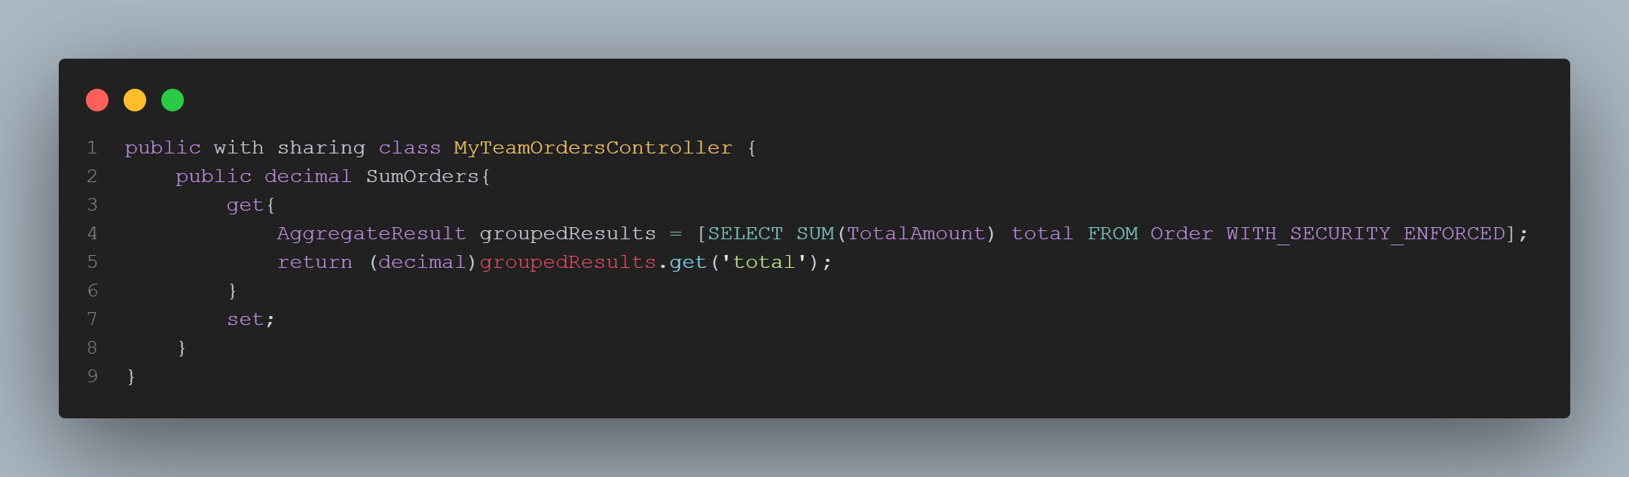
4 : Controleur MyTeamOrdersController
Renommage via convention
Ajout Test

Slide 11
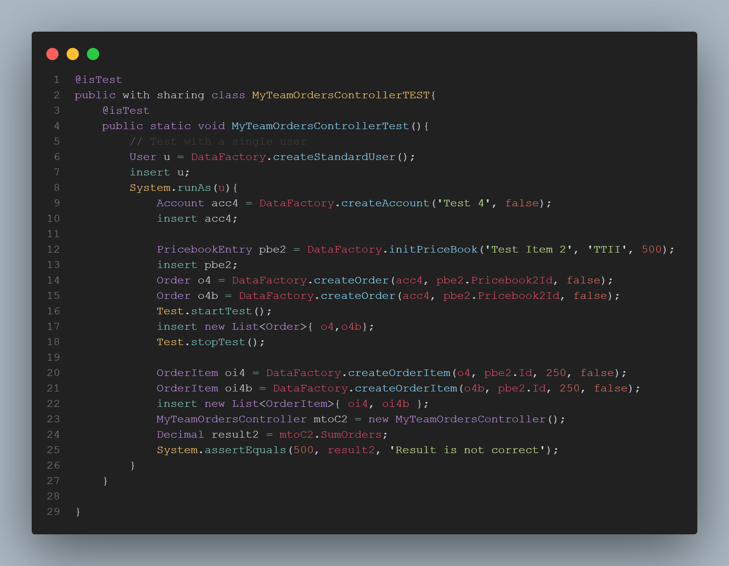
4 : Controleur MyTeamOrdersController

Slide 12
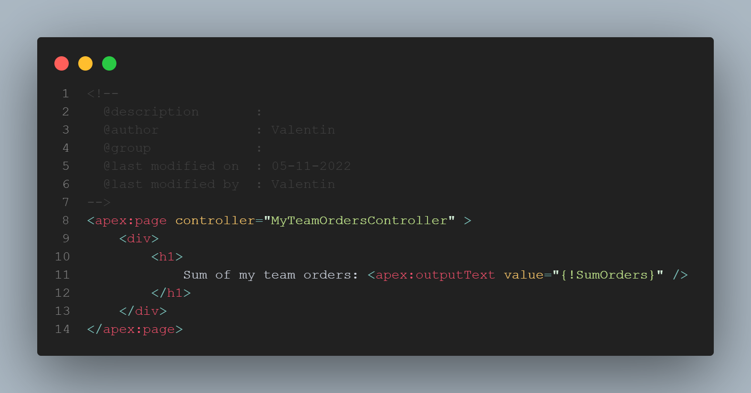
4 : Controleur MyTeamOrdersController

Slide 13
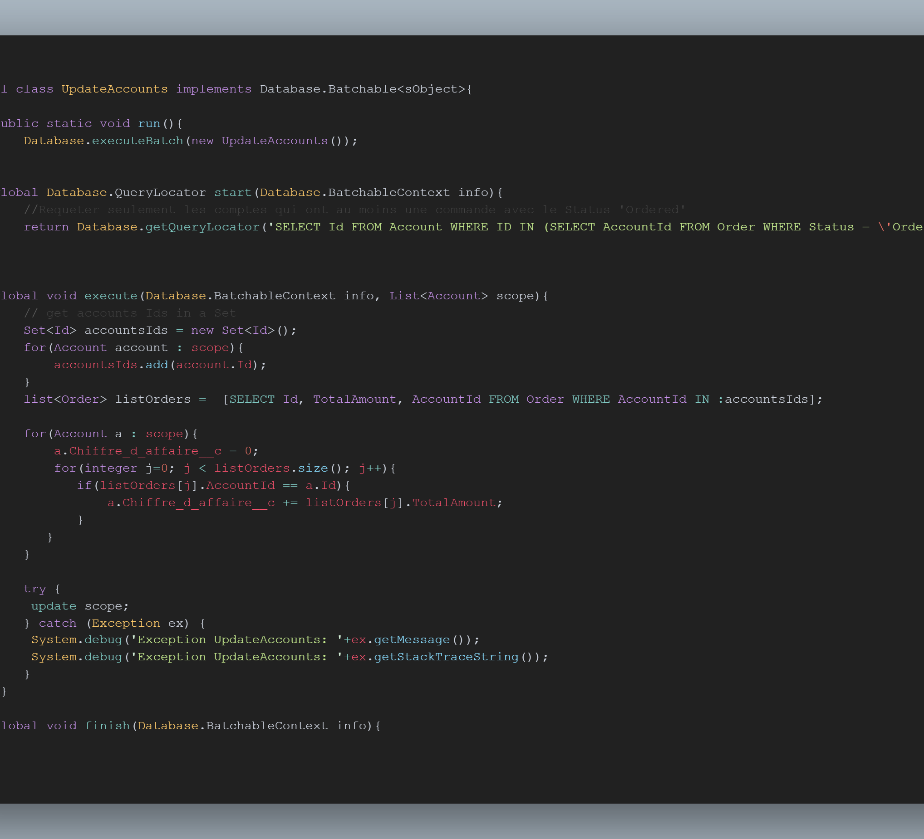
5 : Batch UpdateAccounts
Optimisation Scope / SOQL TODO CHANGE IMAGE
TODO CHANGE IMAGE TODO CHANGE IMAGE TODO CHANGE IMAGE TODO CHANGE IMAGE TODO CHANGE IMAGE TODO CHANGE IMAGE TODO CHANGE IMAGE TODO CHANGE IMAGE
Optimisation boucles
Try catch sur DML

Slide 14
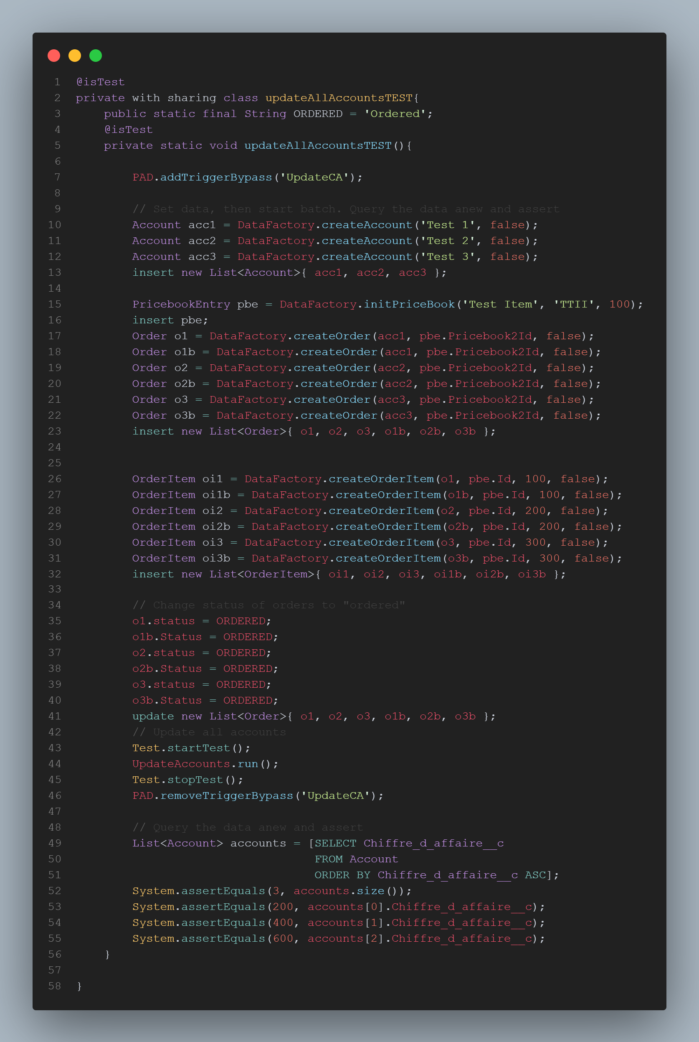
5 : Batch UpdateAccounts
Test Avec Trigger Bypass

Slide 15
6 : Trigger Order & OrderItem

